Slide 1
Министерство образования и науки Нижегородской области
Государственное бюджетное профессиональное
образовательное учреждение
«Заволжский автомоторный техникум»
(ГБПОУ ЗАМТ)
ShoeShop
Выполнила: Белова Анастасия Алексеевна студентка группы ИС-22А
Для разработчиков • 2025

Slide 2
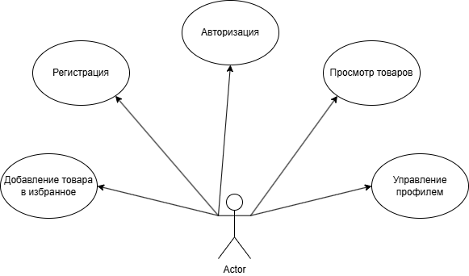
Варианты использования

Slide 3
Используем
Kotlin — язык разработки
Jetpack Compose — построение интерфейса
Retrofit — загрузка данных с сервера
Navigation — переход между экранами
Material Design — дизайн

Slide 4
Структура кода
UI слой — экраны и кнопки
Logic слой — обработка событий
Data слой — API запросы к серверу
Utils — конфигурация и настройки

Slide 5
Используемые библиотеки
Compose UI (Jetpack Compose)
androidx.compose.ui - Базовые компоненты Compose
androidx.compose.ui.graphics - Графика и рисование
androidx.compose.ui.tooling.preview - Preview в Android Studio
androidx.compose.material3 - Material Design 3 компоненты
androidx.compose.foundation - Базовые строительные блоки
androidx.compose.runtime - Runtime система Compose
Почему Compose? - Современный декларативный UI фреймворк от Google, упрощает разработку UI, лучше производительность, меньше кода.

Slide 6
Используемые библиотеки
2. Архитектура и Lifecycle
androidx.lifecycle.* - ViewModel, LiveData, lifecycle-компоненты
androidx.lifecycle.viewmodel-compose - Интеграция ViewModel с Compose
lifecycle-runtime-compose - Поддержка lifecycle в Compose
Почему? - Чистая архитектура MVVM, отделение UI от бизнес-логики, обработка конфигураций.
3. Сеть и API
retrofit - HTTP-клиент для REST API
converter-gson - Конвертация JSON в объекты
volley - Альтернативный HTTP-клиент (дублирование)
gson - Парсинг JSON
Почему Retrofit? - Лидер рынка, отличная интеграция с Coroutines.

Slide 7
Используемые библиотеки
4. Навигация
navigation.compose - Навигация в Compose-приложениях
Почему? - Официальное решение для навигации в Compose.
5. Асинхронность
kotlinx.coroutines.android - Coroutines для асинхронных операций
Почему Coroutines? - Официальное решение Kotlin, читаемый асинхронный код.
6. Вспомогательные библиотеки
accompanist-pager - Pager для Compose
accompanist-pager-indicators - Индикаторы для пагинации
core-splashscreen - Экран загрузки приложения
core-ktx - Kotlin расширения для Android

Slide 8
Министерство образования и науки Нижегородской области
Государственное бюджетное профессиональное
образовательное учреждение
«Заволжский автомоторный техникум»
(ГБПОУ ЗАМТ)
ShoeShop
Выполнила: Белова Анастасия Алексеевна студентка группы ИС-22А
Для разработчиков • 2025

